Slide 1
Lineární pohony
Lineární krokový motor
Lineární synchronní a asynchronní motor

Slide 2
Základní pojmy
Lineární pohony umožňují lineární (přímočarý) pohyb.
Mohou být realizovány:
* lineárním motorem
* rotačním motorem se šroubovým převodem a vedením
Hlavní problematika lineárního motoru:
Princip a technologie lineárního pohonu není nová, rozmach těchto pohonů ale nastal až v poslední době:
* vyřešení přitažlivé síly mezi primárním a sekundárním dílem
* uspořádání mechanické vedení
* přívod elektrické energie do pohyblivé části
Hlavní aspekty rozvoje:
* větší dynamika a širší rozsah regulace
* větší rychlost posuvu
* vyšší přesnost polohování

Slide 3
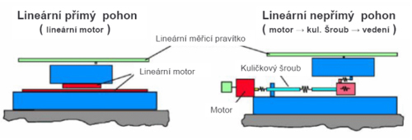
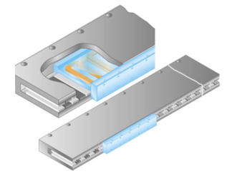
Možnosti provedení lineárních pohonů

Slide 4
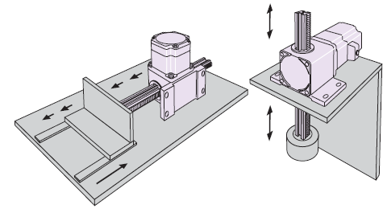
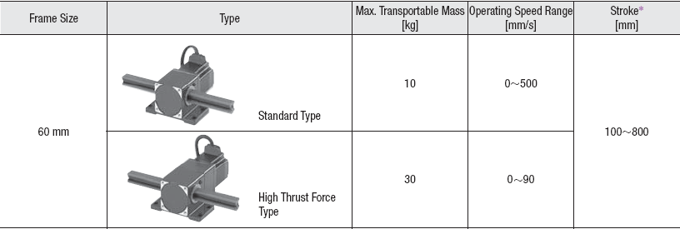
Provedení nepřímých lineárních pohonů

Slide 5
Příklad nepřímého lineárního pohonů

Slide 7
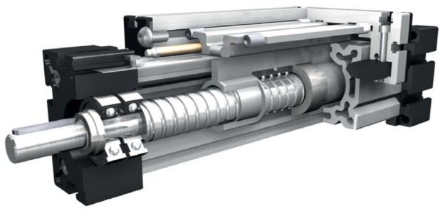
RAVEO – polohovací systém s jezdcem
Šroubový převod kuličkovým ložiskem
Hřebenový převod

Slide 8
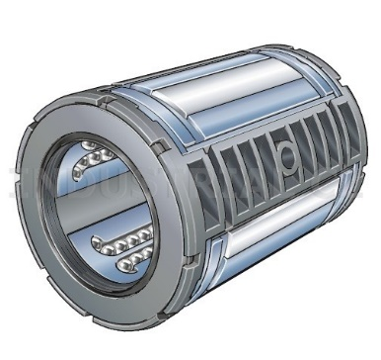
Lineární motory - základní pojmy
Rozvoj lineárních motorů je umožněn:
* cenová dostupnost a technický rozvoj výkonové elektroniky
* zdokonalení čidel polohy (vytvoření zpětné vazby)
* zvyšování kvality trvalých magnetů (vzácné zeminy)
Hlavní části lineárního motoru:
1. jezdec - posuvná část
2. pevná část - základna, lože
Jezdec se pohybuje po pevném mechanickém vedení, které může být tvořeno:
* kluznou kovovou nebo plastovou plochou (malé rychlosti)
* lineárními ložisky (střední rychlosti)
* keramickými kluznými rychlostmi (středně velké rychlosti)
* vzduchová nebo magnetická ložiska (velké rychlosti)
Napájení motoru - primární část - vinutí
Provedení sekundární části je dáno typem motoru

Slide 9
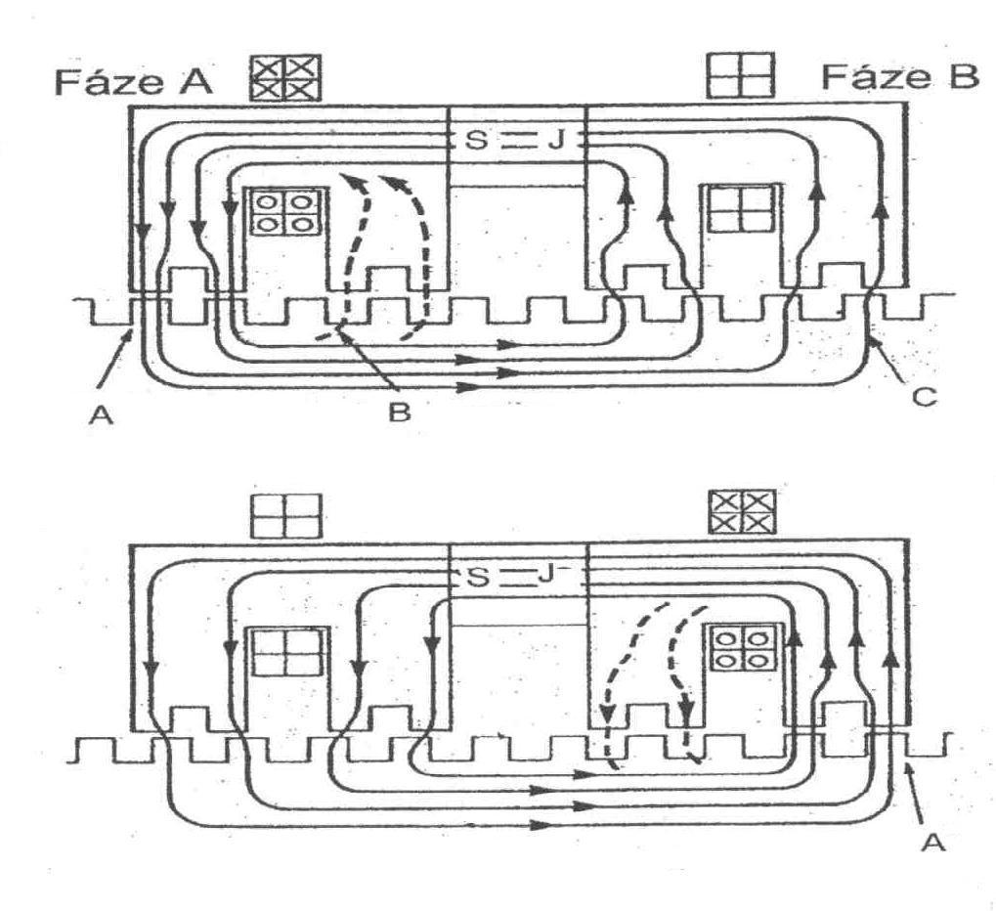
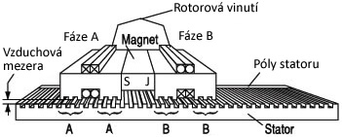
Lineární krokový motor (LKM) (www.pohonnatechnika.cz)

Slide 10
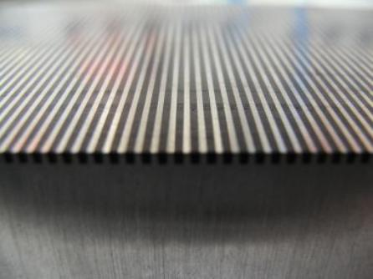
Lineární krokový motor (LKM)
* používá se například pro polohování lehčích břemen
* podle způsobu napájení - dvoufázové LKM
- třífázové LKM
Šíře zubů – okolo 1 mm
Délka posuvu do 13 cm
Rychlost do 12,5 mm/sek.
Síla do 70N
Pro řízení platí stejné podmínky jako u rotačních KM
* možnost mikrokrokování
* obdobné charakteristiky
stator LKM – detailní pohled (plocha je vyhlazena)

Slide 11
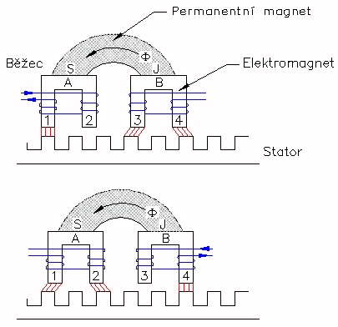
Princip dvoufázového LKM
A
Jezdec - trvalý magnet (PM) (vzácné zeminy)
- 2 elektromagnety
Pozice A
1 - pole PM + pole elektromagnetu A
2 - pole PM – pole elektromagnetu A, výsledné pole je nulové
3 - ½ pole PM + pole elektromagnetu A
4 - ½ pole PM + pole elektromagnetu A
B
Pozice B
1 - ½ pole PM + pole elektromagnetu B
2 - ½ pole PM + pole elektromagnetu B
3 - pole PM – pole elektromagnetu B, výsledné pole je nulové
4 - pole PM + pole elektromagnetu B

Slide 12
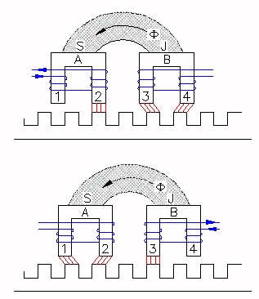
Princip dvoufázového LKM
C
Pozice C
1 - pole PM – pole elektromagnetu A, výsledné pole je nulové
2 - pole PM + pole elektromagnetu A
3 - ½ pole PM + pole elektromagnetu A
4 - ½ pole PM + pole elektromagnetu A
D
Pozice D
1 - ½ pole PM + pole elektromagnetu B
2 - ½ pole PM + pole elektromagnetu B
3 - pole PM + pole elektromagnetu B
4 - pole PM – pole elektromagnetu B, výsledné pole je nulové

Slide 13
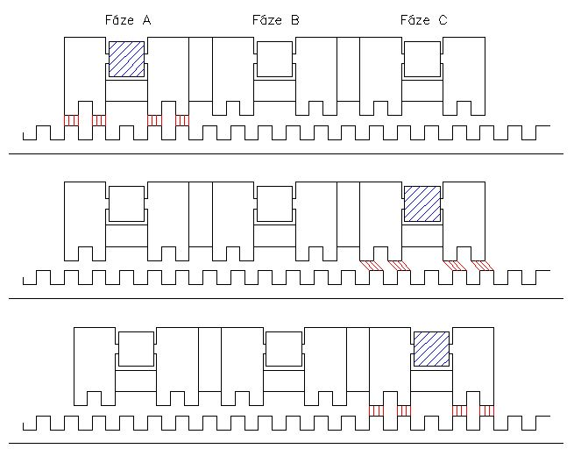
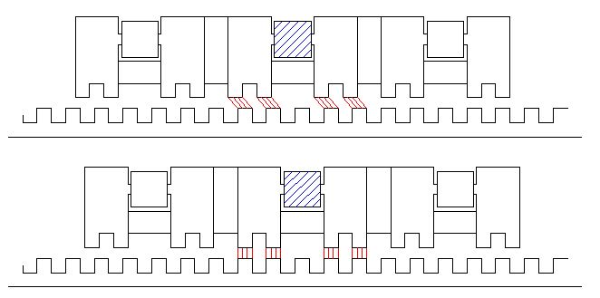
Trojfázový LKM
(zjednodušeno)
1
1 - nabuzena fáze A
výchozí poloha
2 - nabuzena fáze C (přechodný stav)
jezdec vytvoří novou vazbu se zuby statoru
3 - nabuzena fáze C
jezdec překmitne do nové pozice – 1. krok
4 - nabuzena fáze B (přechodný stav)
jezdec vytvoří novou vazbu se zuby statoru
5 - nabuzena fáze B
jezdec překmitne do nové pozice – 2. krok
2
3
4
5

Slide 14
Synchronní lineární motory - LSM
Výhody lineárních motorů oproti nepřímým lineárním pohonům:
* možnost použití více nezávislých jezdců na jednom statoru
* rychlost posuvu
* přesné polohování
* opakovatelnost
* dynamika
* délka pohybu
Nevýhody lineárních motorů:
* nelze si pomoci převodem ⇒ menší síla
* cena
* přívod elektrické energie (případně chlazení) do jezdce – musí být dostatečně flexibilní a chráněn před mechanickým poškozením
* konstrukční řešení – stator x jezdec
Další rozvoj lineárních motorů je dán:
* rozvoj čidel pro snímání polohy
* trvalé magnety ze vzácných zemin (Nd – Fe – B)

Slide 15
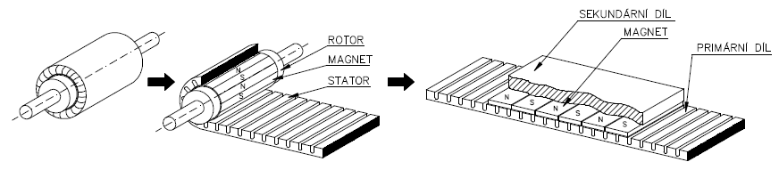
U LSM se pohybuje jezdec (primár, stator), tak i sekundární část (rotor) stroje. Cívky - 3f napájení. Musí se řešit pohyblivý přívod
Pevná část je základna (sekundár, lože). Ocelová podložka s trvalými magnety
Princip LSM

Slide 16
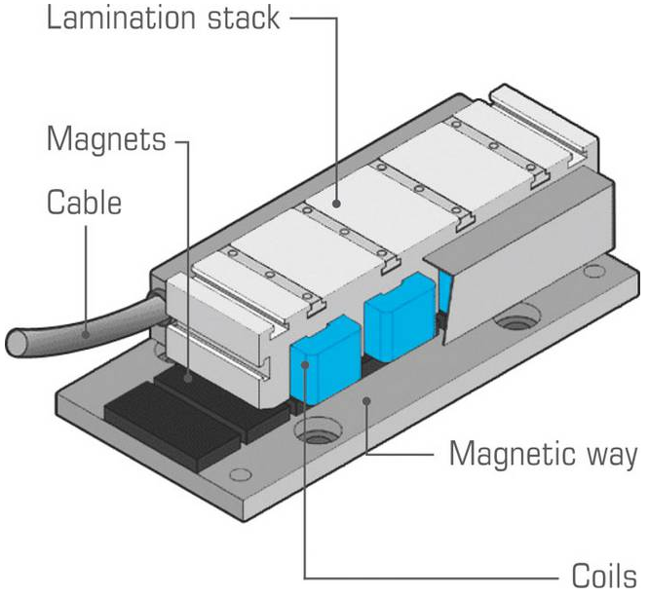
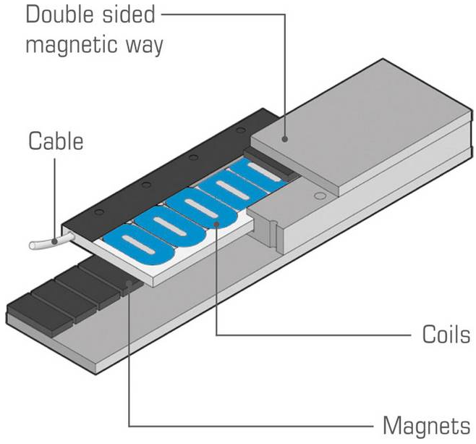
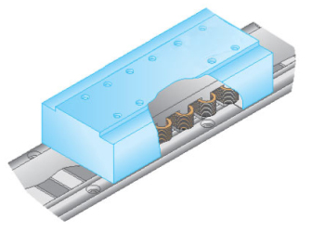
Princip

Slide 17
Hlavní části LSM
1. Motor
a) stator - 3-fázové vinutí, které je uloženo v drážkách magnetického obvodu z plechů, které jsou z feromagnetického materiálu. Existuje i varianta bez feromagnetického jádra ⇒ větší dynamika (pro malé síly a momenty)
b) rotor - magnetické pásky (Nd-Fe-B), které jsou nalepeny na ocelové podložce. Rotor je vyhlazen. Délka je zhruba do 0,5 m
2. Zdroj - měnič frekvence s napěťovým meziobvodem se zpětnou vazbou od snímače polohy (elektronická komutace)
3. Přívod na motor
- napájecí kabel
- kabel od snímače polohy
- chladící látka
Musí být dostatečně pohyblivý a chráněn proti mechanickému poškození
V současné době existují i varianty bezkontaktního přívodu energie prostřednictvím magnetické vazby

Slide 18
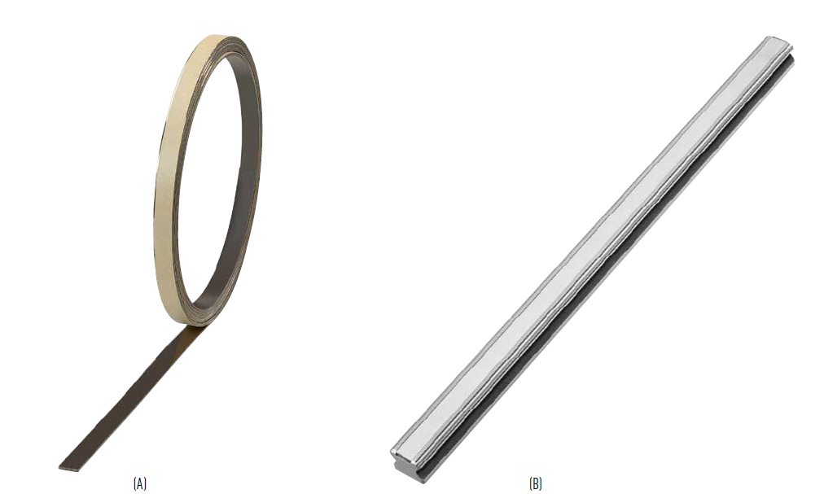
Hlavní části LSM
4. Snímač polohy - absolutní nebo inkrementální
- optický princip – optický snímací systém "odečítá" ze stupnice (slitina Fe a Ni) s přesností μm.
- magnetický princip – magnetický pásek je nalepen na kolejnici nebo je integrován do kolejnice, magnetická hlava (snímací hlavice) je přímo na jezdci. Analogový nebo digitální výstup, rozlišení μm.
Magnetický pásek samostatný nebo integrovaný v kolejnici
Magnetická páska v kolejnici, snímací hlava je připevněna k jezdci

Slide 19
Hlavní části LSM
5. Ostatní (koncové spínače, zabezpečení, chlazení, kryty, …)
6. Řídící systémy - číslicové regulátory
Zpětné vazby * proudová
* rychlostní (informace o rychlosti motoru)
* polohová (informace o poloze motoru)
* zrychlení (podle typu pohonu)
Komunikace - obousměrná - motor nepřijímá pouze signál, ale informuje i o svém stavu (napětí, teplota, výpadek ze synchronismu, přetížení, napětí, … )

Slide 20
Princip LSM
LSM pracují na principu synchronních motorů s hladkým rotorem
Rychlost motoru je dána:
- pólovou roztečí
- řídící frekvencí
U lineárních motorů se neudává moment, ale tahová síla F, která je dána vzájemným posunem magnetického pole statoru a rotoru – úhel δ (analogie k zátěžnému úhlu β)
Výkon motoru

Slide 21
Konstrukce LSM http://www.parkermotion.com/pdfs/Trilogy_Catalog.pdf

Slide 22
Konstrukce LSM se železným jádrem http://www.parkermotion.com/pdfs/Trilogy_Catalog.pdf
Vlastnosti:
* dobrý odvod tepla přes železné jádro
* vysoké síly
* velká hmotnost jezdce - velká „ztrátová“ síla mezi jezdcem a základnou
* vliv ozubení jezdce omezuje plynulost pohybu
* nižší cena

Slide 23
Konstrukce LSM bez železného jádra http://www.parkermotion.com/pdfs/Trilogy_Catalog.pdf
Cívky jsou umístěny mezi trvalými magnety z obou stran. Cívky jsou navinuty na šablony a zpevněny nemagnetickou hmotou.
Vlastnosti:
* malá hmotnost jezdce
* velká dynamika pohonu, zrychlení
* horší chlazení
* nižší výkony
* vyšší cena (2x trvalé magnety)

Slide 24
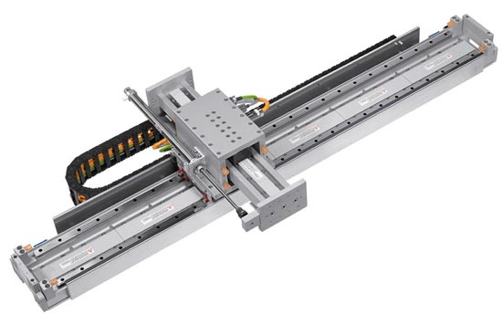
Ukázka LSM
Lineární osa se dvěma jezdci (dvě osy pohybu)

Slide 25
LSM VUES Brno
* součástí sekundárního dílu jsou trvalé magnety
* motory jsou napájeny z vektorově řízených měničů
* primární díl může mít integrovaný chladič
* rychlost posunu od 0,01 – 15 ms⁻¹
* u speciálních motorů neobsahuje primární část feromagnetické materiály (minimální přítlačná síla, malá síla, maximální rychlost)

Slide 26
Hlavní části LSM

Slide 27
Hlavní části LSM

Slide 28
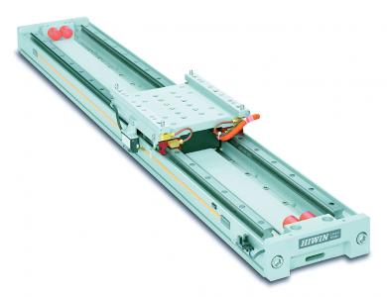
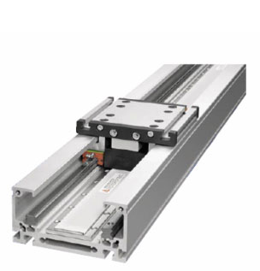
Příklady LSM
* magnetické odměřování
* neomezená délka statoru
* max. rychlost 4 m/s

Slide 29
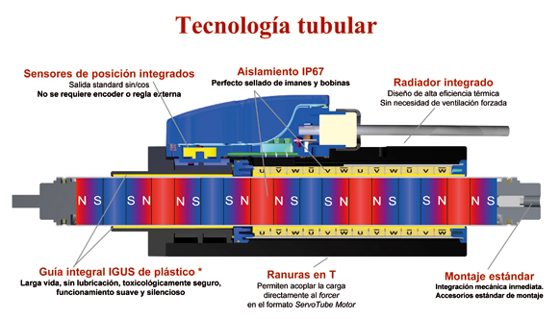
Tubulární LSM
Trojfázové vinutí je uloženo po obou stranách, střídání pólů je odvozeno od indukčního točivého stroje
Trubkový magnet ⇒ rovnoměrné působení síly po obvodu válce ⇒ výsledná radiální síla je nulová

Slide 30
Tubulární LSM https://www.machinedesign.com

Slide 31
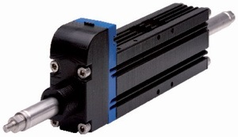
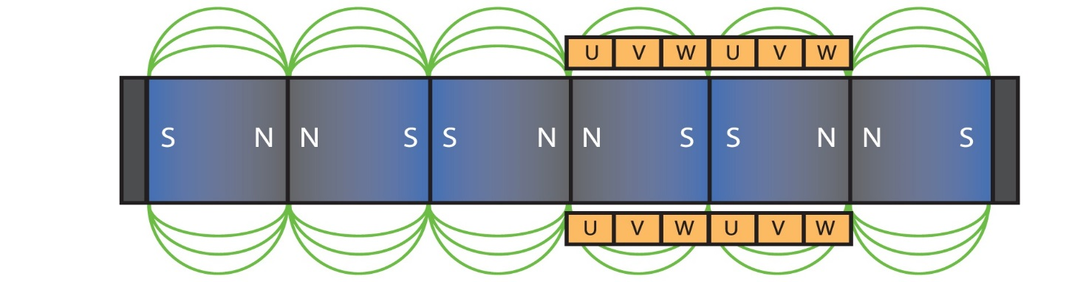
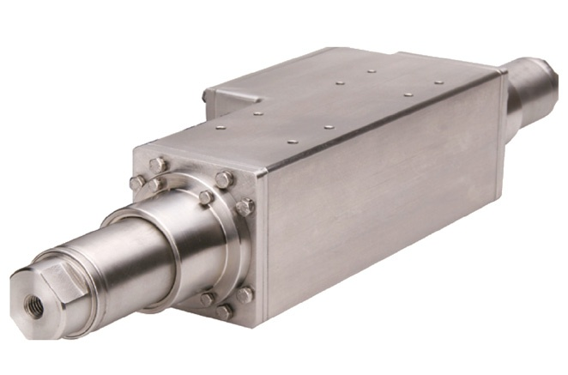
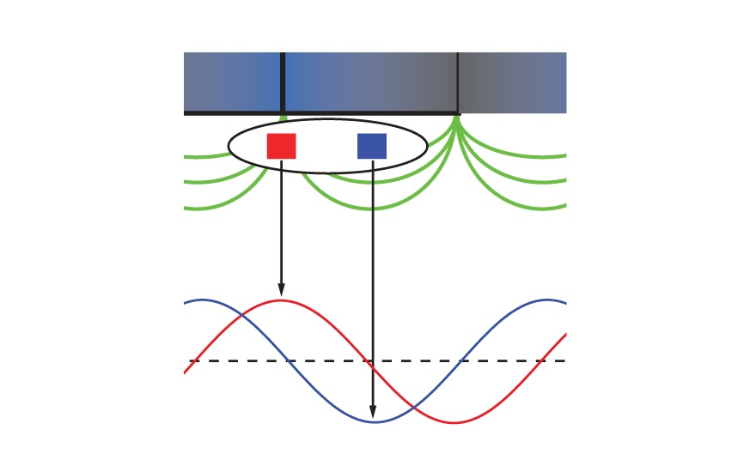
Tubulární LSM
Schmachtl - lineární trubkový (tubulární) synchronní motor s možným pohybem:
a) jezdec je pevný, pohybuje se tyč
b) jezdec se pohybuje, tyč je pevná
Polohovací mechanismus – využití Hallovy sondy

Slide 32
Charakteristiky LSM
špičkové (záběrové) parametry
trvalé zatížení
přitažlivá síla mezi statorem a rotorem
návrhové (jmenovité) parametry
Většina lineárních motorů je provozována v režimu přerušovaného nebo krátkodobého chodu se opakovanou změnou požadované síly

Slide 33
Charakteristika LSM
F_{peak} – maximální (záběrová) síla
v₀ maximální (teoretická) rychlost naprázdno
F
návrhový bod motoru
F_{peak}
1
F₁
F₁ maximální síla při proudu I₁ rychlosti v₁ a krátkodobém zatížení
F₂
F₂ maximální síla při proudu I₂, při rychlosti v₂ a trvalém zatížení
v₁
v₂
v₀
v (m/s)

Slide 34
Charakteristika LSM

Slide 35
Lineární asynchronní motor
* pracují na principu asynchronního stroje
- primární část - trojfázové vinutí
- sekundární vinutí
- klecové vinutí uložené do drážek
- hliníková pás připevněný na ocelové podložce
* jsou jednostranné nebo oboustranné (vinutí je umístěno po obou stranách sekundární části ⇒ vyrovnání radiálních sil
* podle rozmístění cívek primární části
- motory s podélným tokem – indukční čáry toku jsou rovnoběžné ke směru pohybu (tažné síly)
- motory s příčným tokem – indukční čáry toku jsou kolmé ke směru pohybu (tažné síly) ⇒ nižší magnetizační proud ale menší tahová síla
Mechanický výkon motoru
(skluz je vyšší než u točivých motorů)
kde P_{elm} je elektromagnetický výkon

Slide 36
Lineární asynchronní motor
Postupné pole indukuje v kotvě vířivé proudy , podle Lenzova zákona je směr proudů takový, že jejich pole působí proti postupnému poli ⇒ vzniká síla, které je zdrojem pohybu

Slide 37
Lineární asynchronní motor
* možnost napájení bez měniče kmitočtu, přímo ze sítě.
* zastavení je provedeno vypnutím přívodu nebo koncovým vypínačem
* použití - posuvné brány, závory, podavače, doprava (sekundár je kolej, primár je ve vozidle), …
* základní charakteristika LIM:

Slide 38
Lineární asynchronní motor s měničem frekvence
v (%)
pro v > v_{n} platí se zvyšuje pouze kmitočet, U = konst.
150
v_{max}
do v = v_{n} platí U₁/f₁= konst.
100
F_{n}, v_{n}
s rostoucí rychlostí klesá tažná síla
60
100
120
F (%)

Slide 39
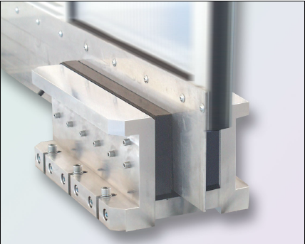
Lineární asynchronní motor

Slide 40
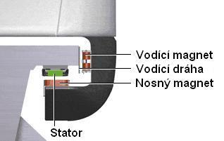
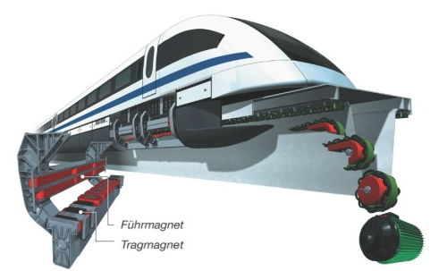
Dopravní magnetické pohony - Transrapid
* pracují na principu magnetické levitace
* mají 2 systémy magnetů
1. Nosné magnety zvednou vůz podle hmotnosti do výšky asi 10 mm
2. Vodící magnety zprostředkují pohyb vozu

Slide 41
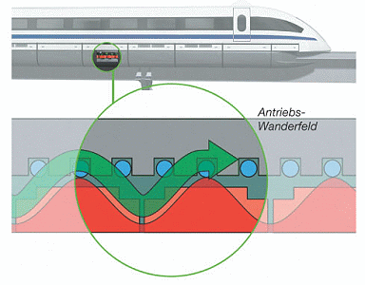
Dopravní magnetické pohony - Transrapid
* jeden elektromagnet je namontován na vozidle, je napájen z generátoru
* druhé magnetické pole vzniká na vinutí, které je uloženo podél vodící dráhy. Jednotlivé úseky jsou spínány průběžně, podle polohy vlaku

Slide 42
Materiály
TU Liberec Pohony s lineárními motory

